Slide 1
Fusha:Gjuhë Shqipe
Klasa: II (e dytë)
Mësimdhënësi:Teuta Bajram Muharem
Mbeshtejta tehnike:
Drejtori:Biljana Stojkovska
Shkolla Fillore:Goce Dellçev Manastir
Data:21.03.2020

Slide 2
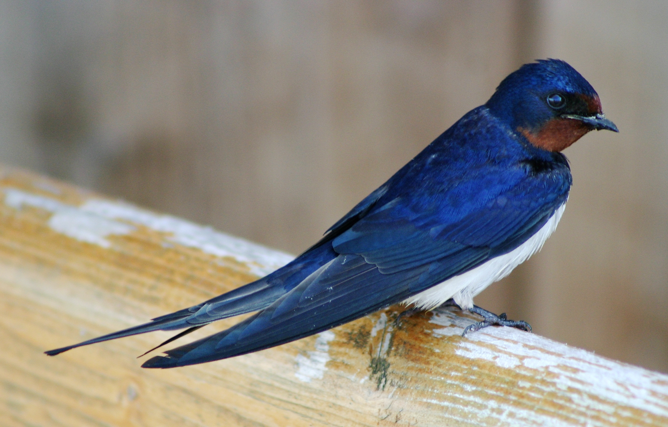
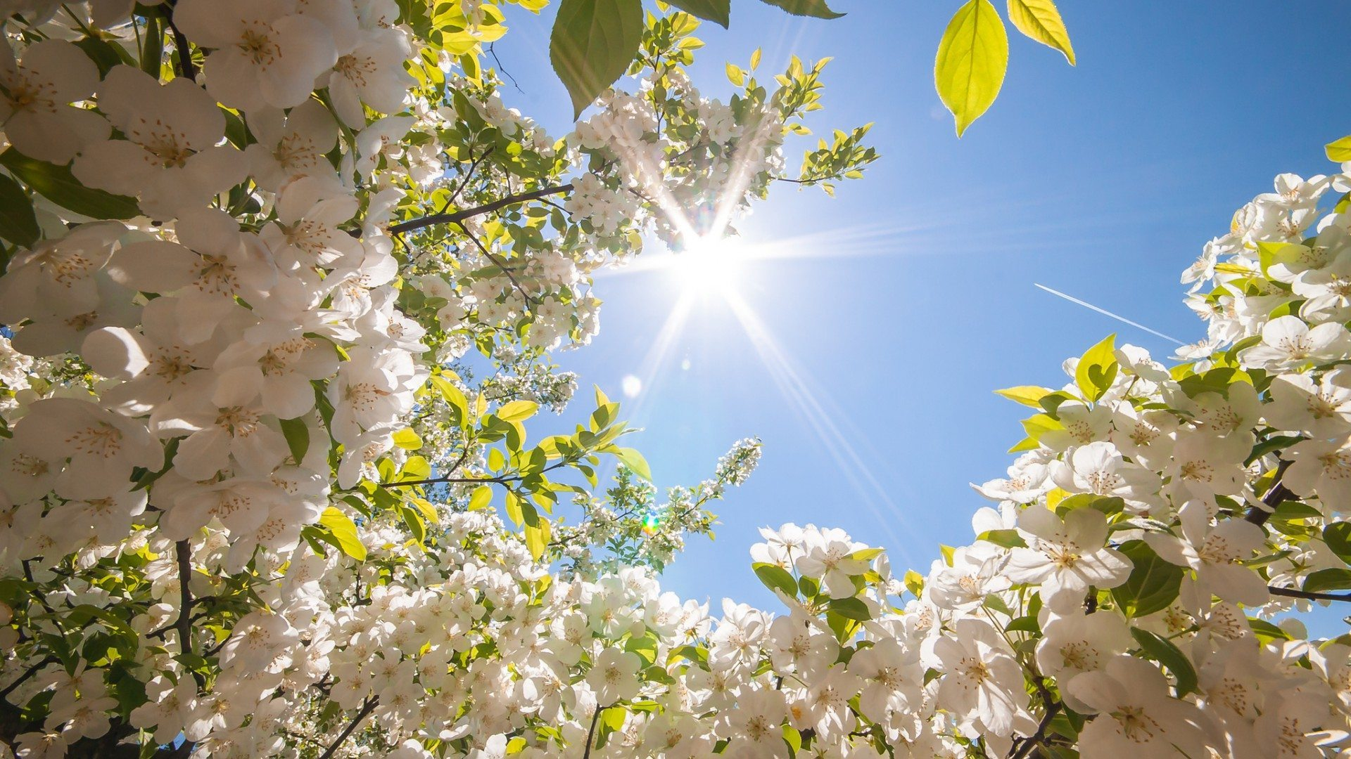
Loja e Asocijacije
Lejlek
Lulebora
Dallendyshe
Lulet çelin

Slide 3
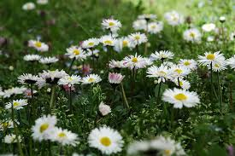
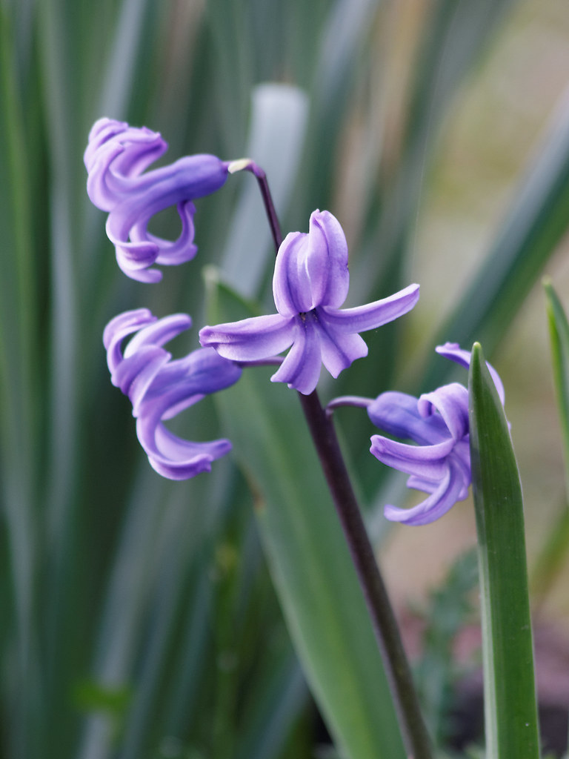
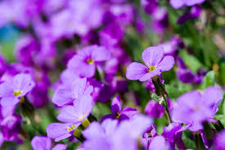
PRANVERA

Slide 4
ERDH PRANVERA
Erdh pranvera
Erdh pranvera
Ndër kopshtije
Fusha e ferra.
Manushaqja
Paska çel,
Tra la la la la la la,
Dhe zymbuli
Sa po del,
Tra la la la la.
Mirë se erdhe dallëndyshe,
Ti lejlek dhe ti moj qyqe
Këndoni t'ju dëgjojmë njëherë,
Tra la la la la la la,
Mirë se erdhe moj pranverë,
Tra la la la la.

Slide 5
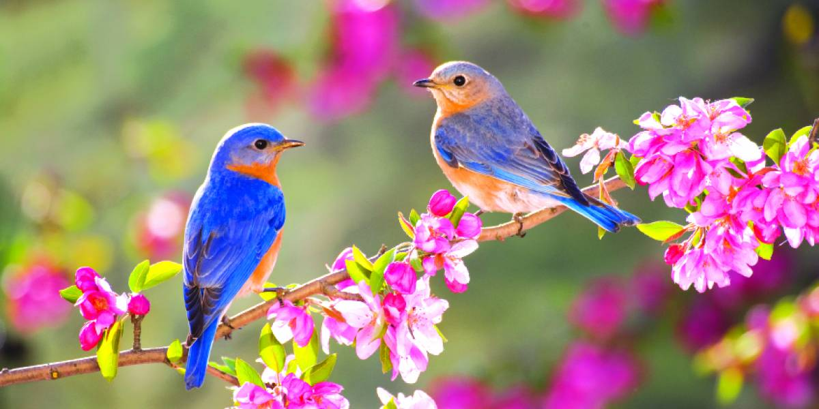
Strofa e parë
Erdh pranvera
Erdh pranvera
Ndër kopshtije
Fusha e ferra.
Gëzohen fëmijët se erdhi pranvera dhe e këndojnë vjershën me kënaqesi.
Na tregon se erdhi pranvera dhe natyra zgjohet.
Dielli ndriçon dhe e ngroh dheun.
Drunjte fillojnë gjëlbërohen.
Bujku e fillon punën në arë.

Slide 6
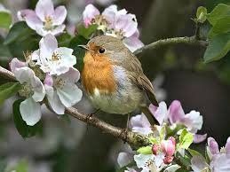
Strofa e dytë
Manushaqja
Paska çel,
Tra la la la la la la,
Dhe zymbuli
Sa po del,
Tra la la la la.
Strofa e dytë na këndon për lulet pranverore.
Lulebora na e lajmëroji stinën e pranverës me lulet të bardha.
Por tani çeli edhe manushaqja e kaltërt dhe zymbuli me erë të këndëshme.

Slide 7
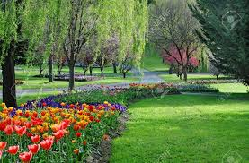
Strofa e tretë
Mirë se erdhe dallëndyshe,
Ti lejlek dhe ti moj qyqe
Këndoni t'ju dëgjojmë njëherë,
Tra la la la la la la,
Mirë se erdhe moj pranverë,
Tra la la la la.
Strofa e tretë na këndon për zogjtë shtegtarë.
Fëmijët gëzohen që prap e shigojnë lejlekun si e ndërton çerdhen e re.
Dallëndyshja e ''këndon '' këngën e bukur.

Slide 8
Të kuptojmë vjershën
1. Pas cilës stinë vjen pranvera?
Pranvera vjen pas stinës e dimrit më 20 Mars.
2. Cilat lule çelin në pranverë?
Në pranverë çelin: lulebora,manyshaqja, zymbuli,trendafili, tulipani.

Slide 9
3. Cilët shpende na vinë në këtë stinë?
Në këtë stinë na vijnë: dallëldyshja, lejleku,qyqja.
4. Pse fëmijët i gëzohen pranverës?
Fëmijët i gëzohen pranverës pse mund të luajnë në natyrë.

Slide 10
Тë kuptojmë në mënyrë e pavarur
Mësoheni vjershën përmendesh.
Këndojeni në orën e arsimit muzikor.

